Slide 1
基础物理（一）
主讲：陈秀洪
第二章 运动与力（第一讲）
2.1、牛顿运动定律
2.2、常见的几种力
2.4、应用牛顿运动定律解题
2.5、非惯性系与惯性力

Slide 2
一、牛顿运动定律的表述
二、牛顿运动定律的应用
三、自然界中常见的力
四、例题分析
五、非惯性系中的力学

Slide 3
一、牛顿运动定律的表述
（一）、牛顿第一运动定律
1、亚里士多德论断
凡运动着的事物必然都有推动者在推动着它的运动。
2、伽利略论断
伽利略斜面实验
当小球沿光滑的水平面滚动时,球将永远滚下去.
伽利略推论:
爱因斯坦说:“伽利略的发现以及他所用的科学推理方法是人类思想史上最伟大的成就之一,而且标志着物理学的真正的开端.
牛顿根据伽利略的正确结论总结成惯性定律.

Slide 4
3、牛顿第一运动定律（惯性定律）
(1). 内容：
任何物体，只要没有外力改变它的状态，将会永远保持静止或匀速直线运动的状态。
(2). 说明:
惯性定律的内容：(表述之二)
自由粒子永远保持静止或匀速直线运动的状态。
自由粒子：
指不受任何相互作用的粒子。

Slide 5
4、惯性参考系
(1)惯性定律成立的参考系称之为惯性参考系，简称惯性系。
地面参考系：
固结在地面上的参考系。
*地面参考系是近似的惯性系!
相对某一已知的惯性系作匀速直线运动参照系也是惯性参照系.
(2)推论:

Slide 6
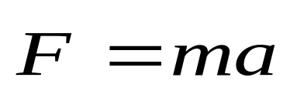

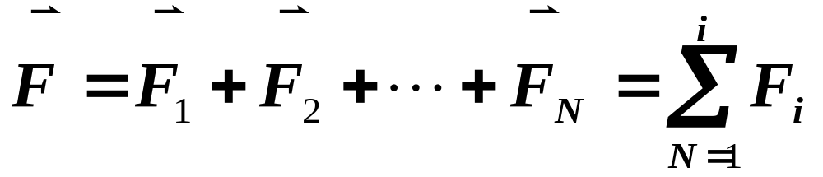
（二）、牛顿第二运动定律
1、第二定律（加速度定律）：
在受到外力的作用时，物体所获得的加速度的大小与外力矢量和的大小成正比，与物体的质量成反比，加速度的方向与合外力的方向相同。
用数学式可表述为：
2、适用范围:
惯性参考系、质点及低速运动的宏观物体。
3、特点：瞬时性；迭加性；矢量性
（1）瞬时性：
之间一一对应
（2）迭加性：

Slide 7
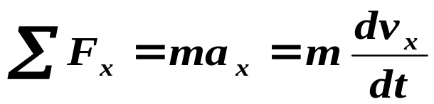
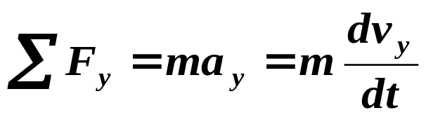
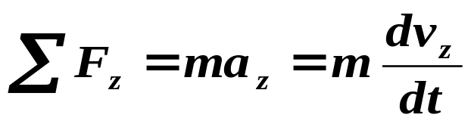
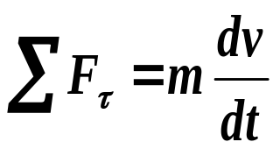
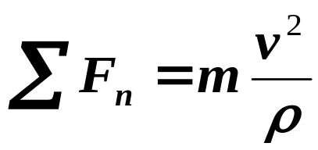
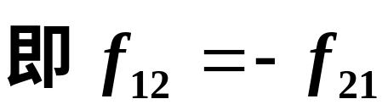
（3）矢量性：具体运算时应写成分量式
直角坐标系中：
自然坐标系中：
（三）牛顿第三定律（作用与反作用定律）：
两物体1和2相互作用时, 作用力和反作用力大小相等,方向相反,在同一直线上。

Slide 8
二、牛顿运动定律的应用
认物体（选研究对象，采用隔离法）
看运动（分析研究对象的运动状态）
查受力（分析研究对象的受力）
建立坐标系 列方程，求解，讨论
*根据物体运动情况,一般建立直角坐标系或自然坐标系
直角坐标系中：
自然坐标系中：

Slide 9


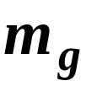

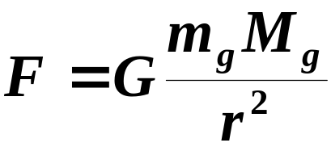


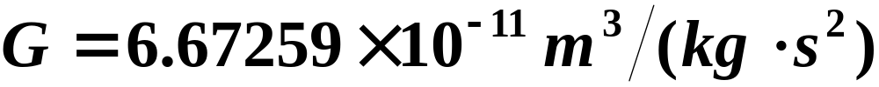
三、自然界中常见的力
1. 重力
地球施加于物体的万有引力与惯性离心力的合力称为重力.
动力学法
测重力加速度
测重力的方法
绝对测量
弹簧秤
重量
静力学法
(称重)
相对测量
天平
引力质量
惯性质量

Slide 10

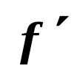
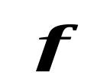
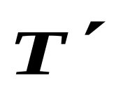
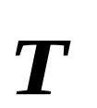

2. 弹性力
弹性力
胡克定律:
张力
用T表示。方向与绳子在该点的切线平行。
绳子受到拉伸时内部出现的力。

Slide 11









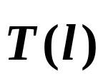

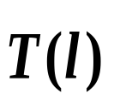
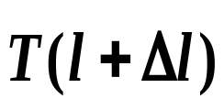

设绳子的单位质量为η，任取一小段Δl ，则：
张力分布如图所示。
若绳子有加速度a,则：
绳子上各点的张力处处相等，即理想绳。
对于水平方向只需取掉重力即可。

Slide 12


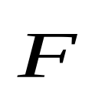





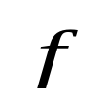





支持力
3. 摩擦力
静摩擦力
滑动摩擦力
μ 摩擦系数
摩擦力与速度的关系
一般情况下不考虑滑动摩擦力随速度的变化。

Slide 13











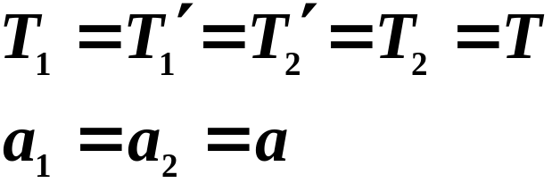

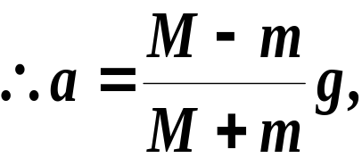
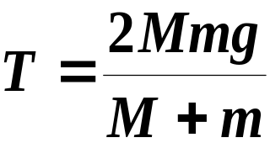


四、例题分析
例题1. 如图为验证牛顿第二定律而设计的阿特伍德机，其中滑轮为“理想滑轮”。试求重物释放后的加速度及物体对绳子的拉力。
[解]
受力分析如图:
选取地面为参考系,建立坐标系如图所示。
0
对m：
对M：

Slide 14


























例题2、如图所示，一质量为M的木块A放置在光滑的水平面上，A上放置另一质量为m的木块B，已知A和B之间的动摩擦系数为μ ，现施力沿水平方向推A，试问推力至少为多大时才能使 A和B之间发生相对运动。
解:受力分析如图:
相对运动:

Slide 15








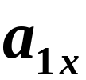




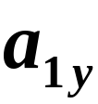
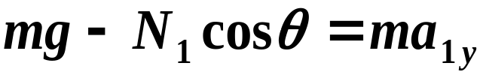

例题3、如图所示情况中，若忽略一切摩擦。试求两物体的加速度以及它们之间的相互作用力。
[解]
以地面为参考系,建立直角坐标系如图所示
(1)对物体M：
(2)对物体m：

Slide 16
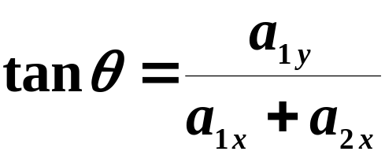


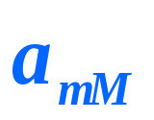




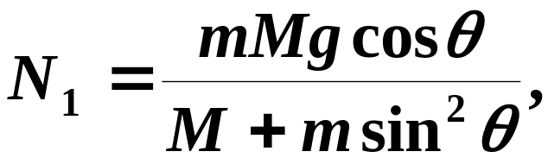
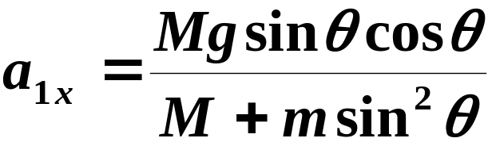
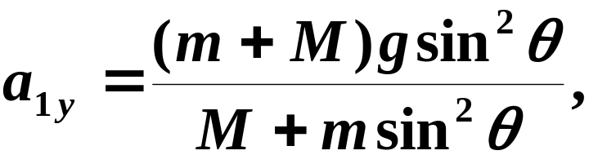
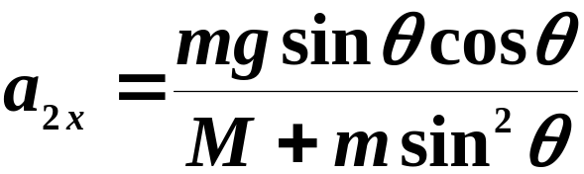
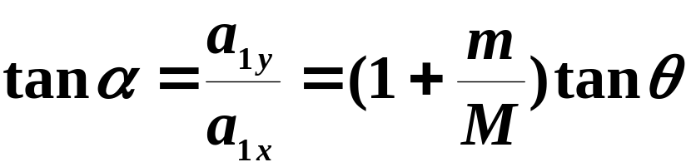
(3)约束条件：
m在M上运动,以M为参考系则
求解以上方程得:

Slide 17
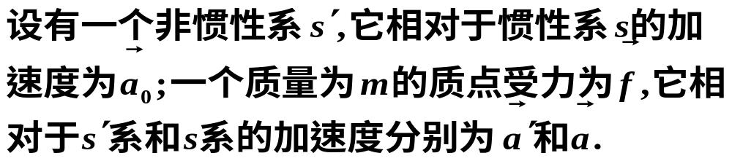
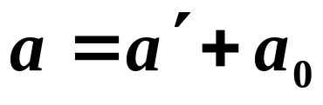


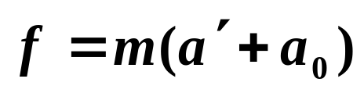
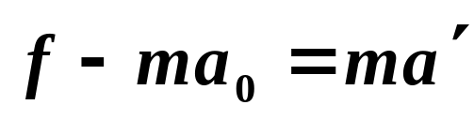
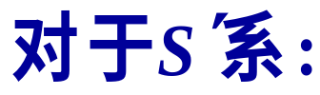
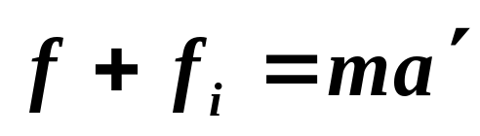
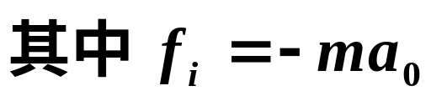
五、非惯性系中的力学
1、非惯性系：相对惯性参照系作加速运动的参照系。
2、平动加速参考系（非惯性系）中的惯性力
由相对运动可知：
与牛顿第二定律的数学表达式形式相同。
称之为惯性力

Slide 18
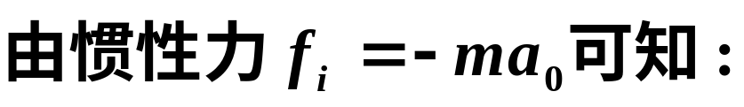
惯性力的特点：
1. 惯性力大小与物体的质量成正比；方向与非惯性系相对于惯性系的加速度方向相反。
2. 惯性力是一个虚构的力,并无施力体，其实质是惯性的一种表现形式。
注意：
“惯性力是一个实在的力”是指用弹簧秤可以测得.
惯性力实例:
超重与失重

Slide 19



















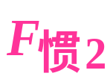

例题1.如图所示，升降机中光滑水平桌面上有一质量为 的物体A，它以绕过滑轮的细绳与质量为 的物体B相连。当升降机以 的加速度上升时 ，机内的人看到A和B两物体的加速度是多大？ 机外在地面上的人看到A和B两物体对地面的加速度是多大？
[解] 对A和B两物体受力分析如图。
0

Slide 20








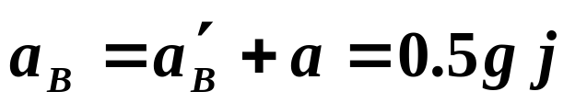
以升降机为参照系研究A,B运动,并设A和B两物体的加速度分为:
(1)
(2)
(3)
(4)
解之，得
以机外的地面为参照系
0

Slide 21










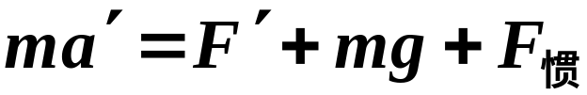









例题2、一楔子,顶角为α以加速度 沿水平方向运动.质量为m 的质点沿楔子的光滑斜面滑下,如图.求质点相对于楔子的加速度 及质点对楔子斜面的压力 .
解,以楔子为非惯性系,受力分析如图.则有

Slide 22




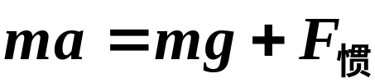



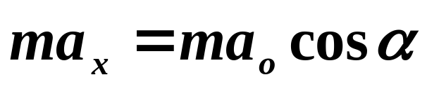

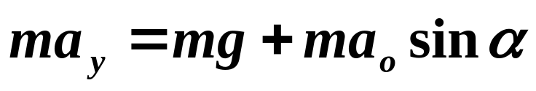
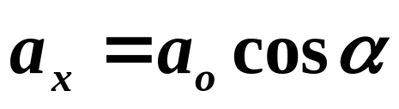
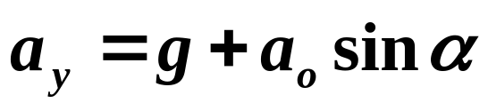
例题3、一缆车,以大小为 ,与地平线成 角的匀加速度上升.缆车中一物体自离缆车地板高度为h 处自由下落.求此物体落至地板处的位置.
解,如图,以缆车为非惯性系,物体下落处为坐标原点.则有

Slide 23
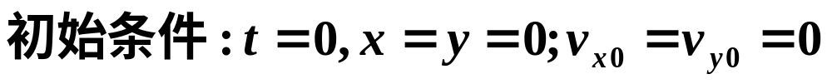








解得:
同理:

Slide 24
例4、水平面上有一质量为51kg的小车D，其上有一定滑轮C，通过绳在滑轮两侧分别连有质量为m₁=5kg和m₂=4kg的物体A 和B。其中物体A在小车的水平面上，物体B被绳悬挂，系统处于静止瞬间，如图所示。各接触面和滑轮轴均光滑，求以多大力作用在小车上，才能使物体A与小车D之间无相对滑动。（滑轮和绳的质量均不计，绳与滑轮间无滑动）
A
C
D
B

Slide 25


Y
解：建立坐标系并作受力分析图：
N₂
O
T
N₁
X
T
F
T
D
m₁
m₂
α
A
B
T
N₁
Mg
m₁g
m₂g
列方程：
解出：
=784N

Slide 26









例题5.有一光滑的刚性平面曲线，以角速度ω绕铅垂的对称轴转动，若要使曲线上的小球在任意位置均可保持静止，则此曲线方程应如何？
设 y轴为铅垂轴，oxy平面为曲线所在平面，则x轴将随曲线绕 y轴以角速度ω 旋转。
[解]将已知条件表示成如下图形。
则牛顿定律仅对 y轴成立，据题设条件分析受力如图所示。

Slide 27




积分得:
可见：平面曲线为一抛物线族。

